Slide 1
WE ARE MAPO DAEGYO
2 0 2 0 / G R A D U A T E P R O J E C T

Slide 2
01.
INTRODUCTION
M A P O D A E G Y O

Slide 3
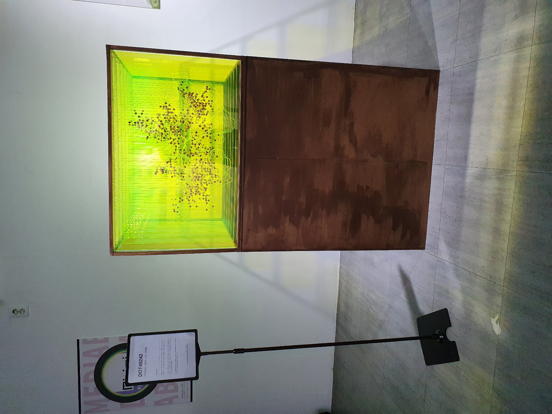
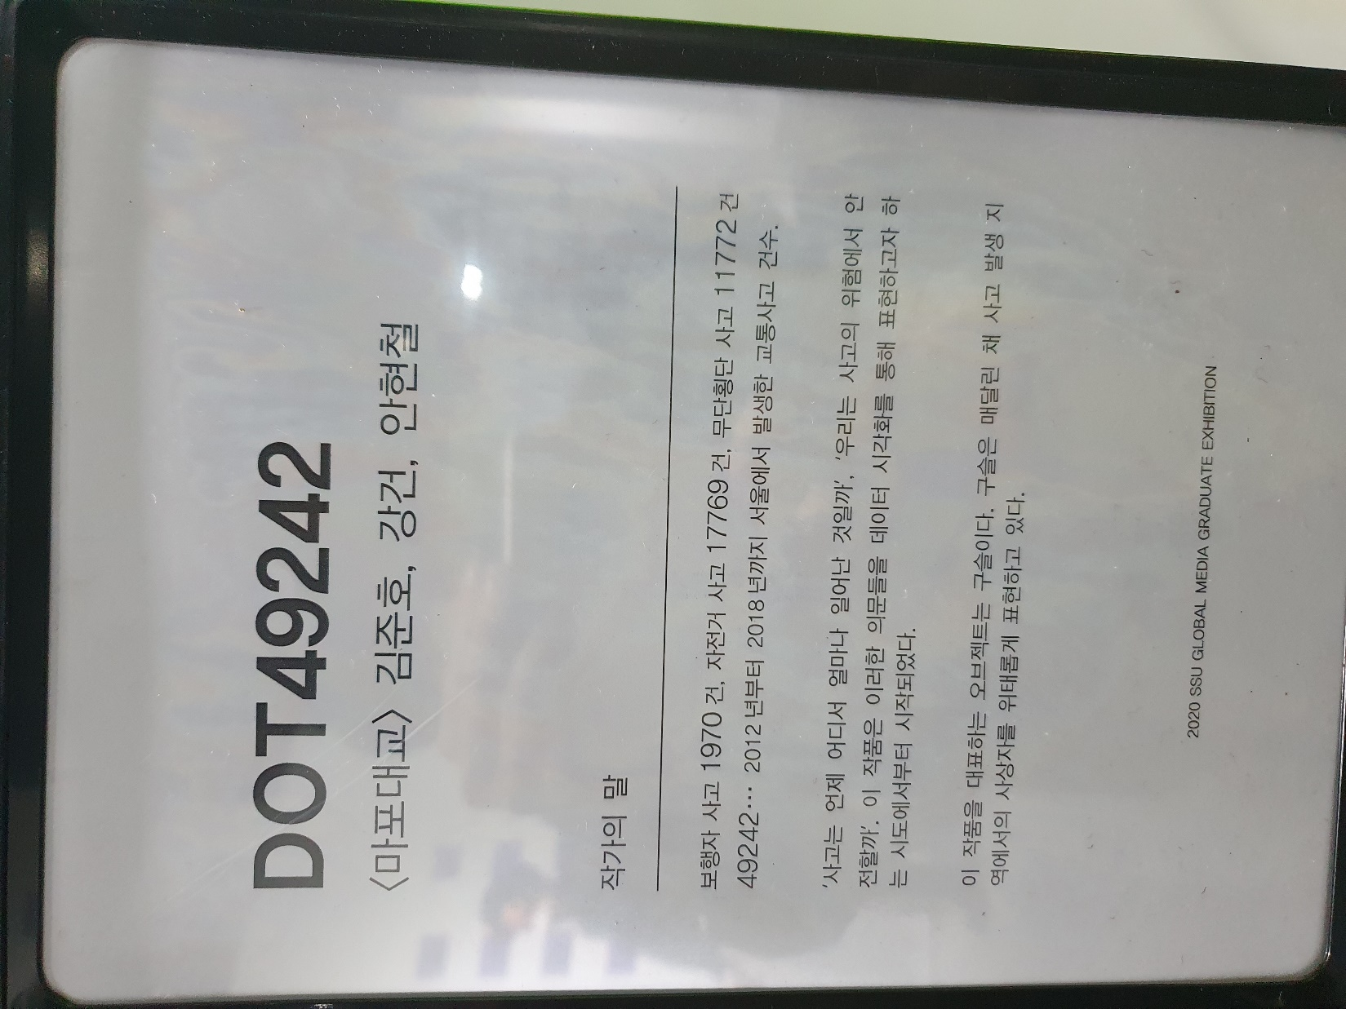
DOT49242
M A P O D A E G Y O

Slide 4
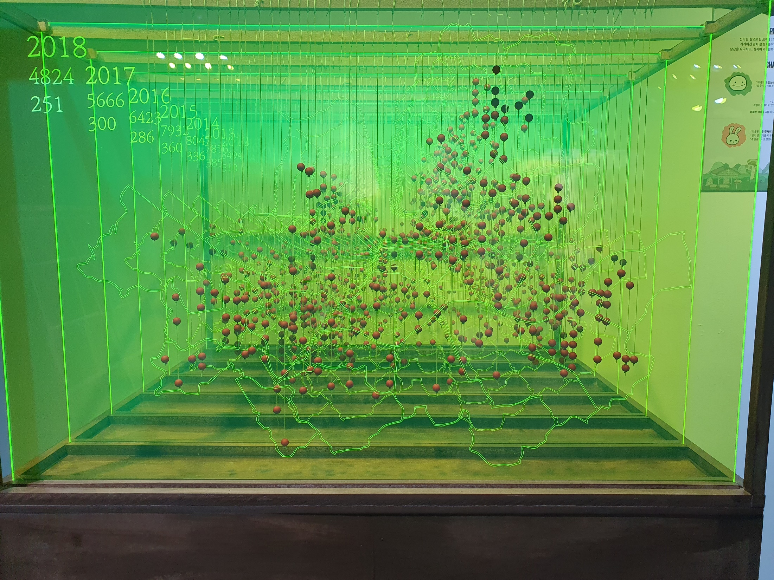
DOT49242
M A P O D A E G Y O

Slide 5
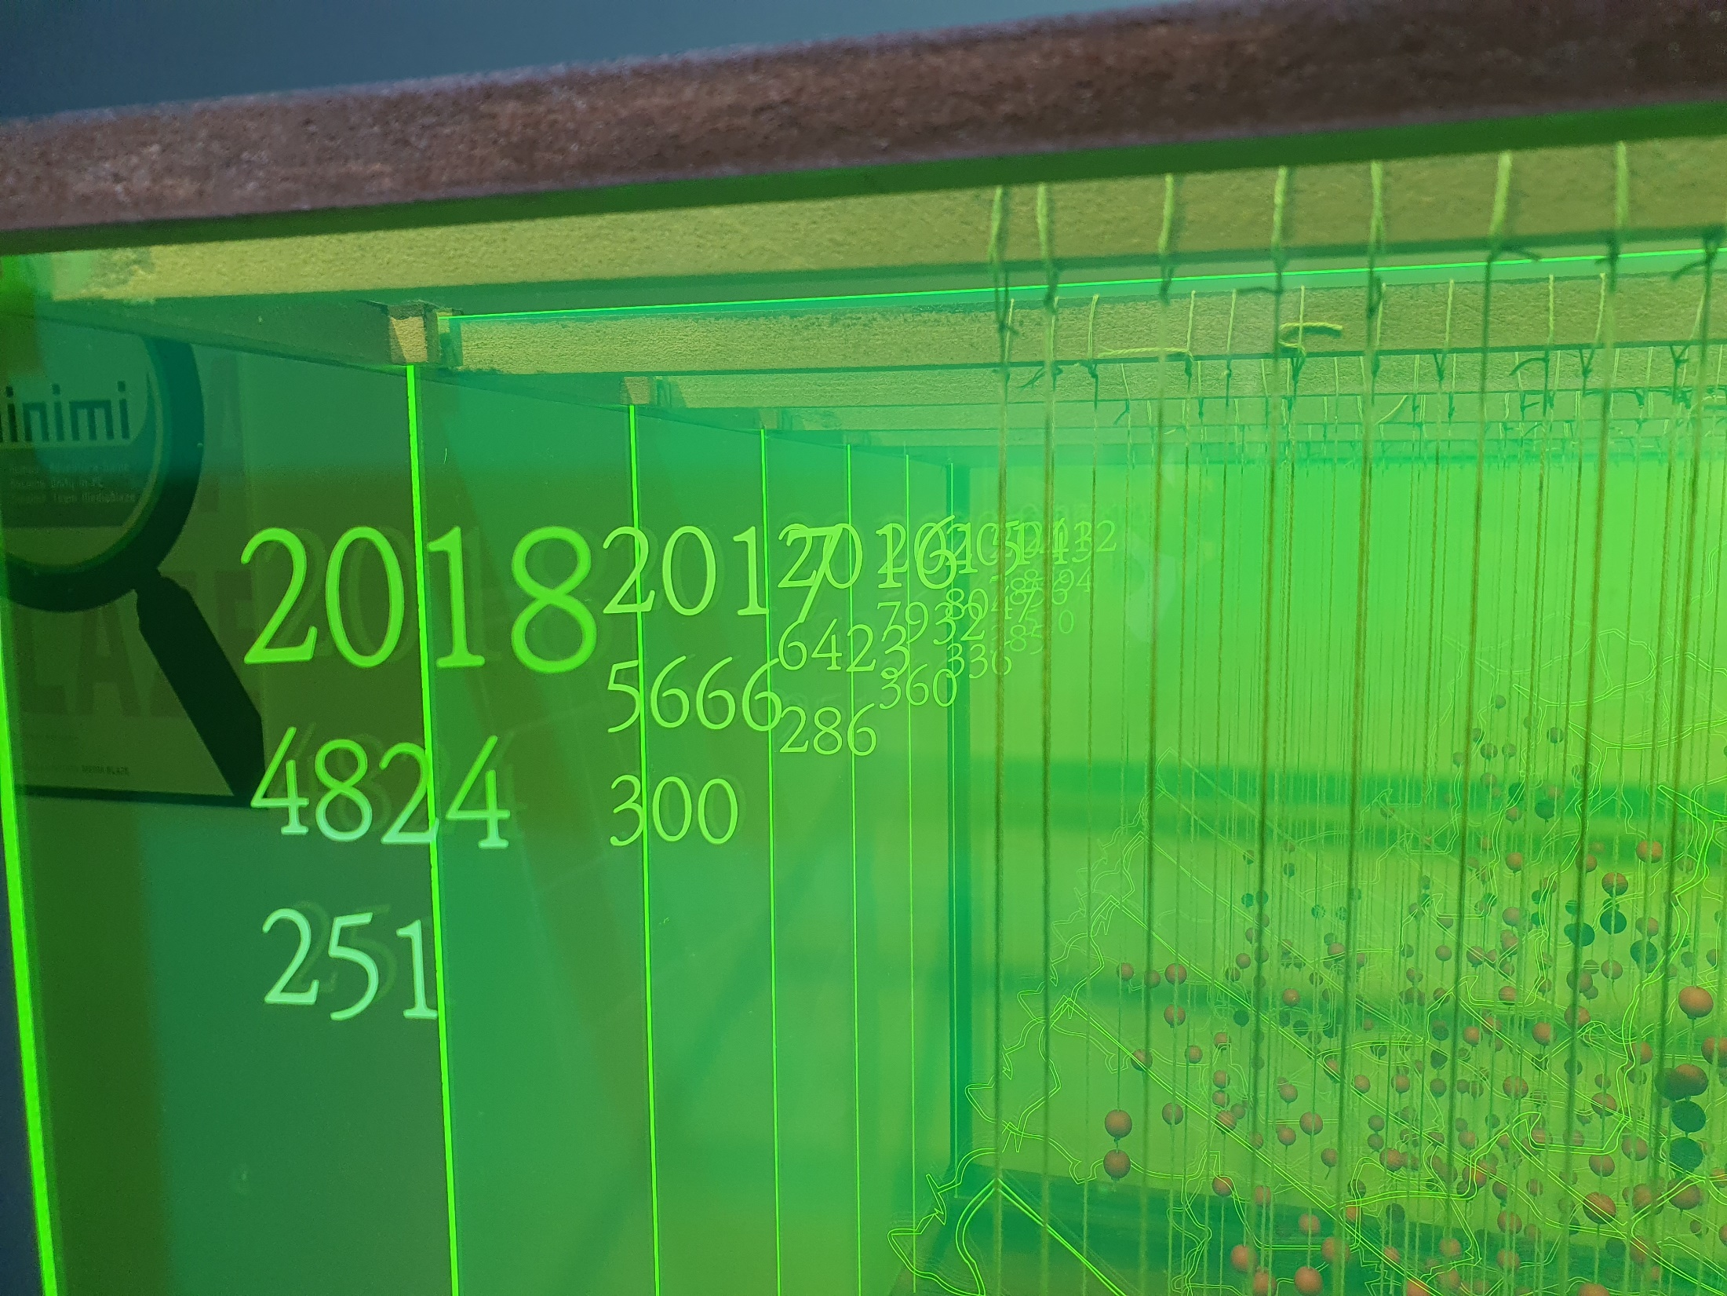
DOT49242
M A P O D A E G Y O

Slide 6
한 줄 코멘트
연도별 교통사고 발생 추이를 서울시 지적도 위에 점으로 시각화하여 서울 시민들의 일상 속에 만연한 교통사고의 위험성을 환기시키고자 하였다.
우리는
왜 이 작품을
만들었는가?
우리는 수많은 위험 속에 살고있다. 그 중에서도 교통사고는 우리 생활과 밀접한 관련이 있다. 최근 통계인 ‘2017 OECD 교통사고 비교’에 따르면 우리나라 교통사고는 216,335건이 발생했으며 사망자수는 4,185명으로 OECD 회원국 중 4위를 기록했고 부상자수는 322,829명으로 집계되었다. 이는 누구라도 이 위험에서 안전하지 않다는 것을 의미한다. 교통사고 발생 지점을 시각화하는 행위를 통해 위험성을 환기시키고 새로운 인사이트를 주고 싶었다.
데이터 시각화란 분석을 모르는 사람이라도 결과를 쉽게 이해할 수 있도록 시각적으로 표현하는 과정을 말한다. 그 중에서도 지도를 통한 시각화는 위치를 근거로 데이터를 표현하고 이로써 나타나는 시각적 패턴과 지리적 맥락을 종합해 인사이트를 도출 할 수 있다. 그래서 우리는 연도별 서울시 교통사고 발생 위치데이터를 서울시 지적도 위에 연별로 집계하여 시각화 하였고 교통사고라는 데이터 특성 상, 점(dot)을 산개(scatter)하여 표현하는 것이 가장 적합했다. 결과물을 화면을 통해 출력할지, 실물로 제작할지를 두고 많은 고민을 했다. 우리는 연도라는 카테고리를 이용해 입체감을 주고 싶었다. 하지만 화면을 통한 시각화는 결국 2d라는 한계를 가지고 있어서 표현의 한계가 있었기에 실물로 제작하자는 결론을 내렸다. 구슬은 사고 발생 지역에서의 사상자를 형상화한 오브젝트이다. 구슬을 특정 사물에 단단하게 고정시키지 않고 공중에 매달아 아크릴 판과 떨어뜨린 이유는 위태로움의 느낌을 주고 싶었기 때문이다.
우리는
어떻게
이 작품을
만들었는가?
M A P O D A E G Y O

Slide 7
02.
PROJECT
M A P O D A E G Y O

Slide 8
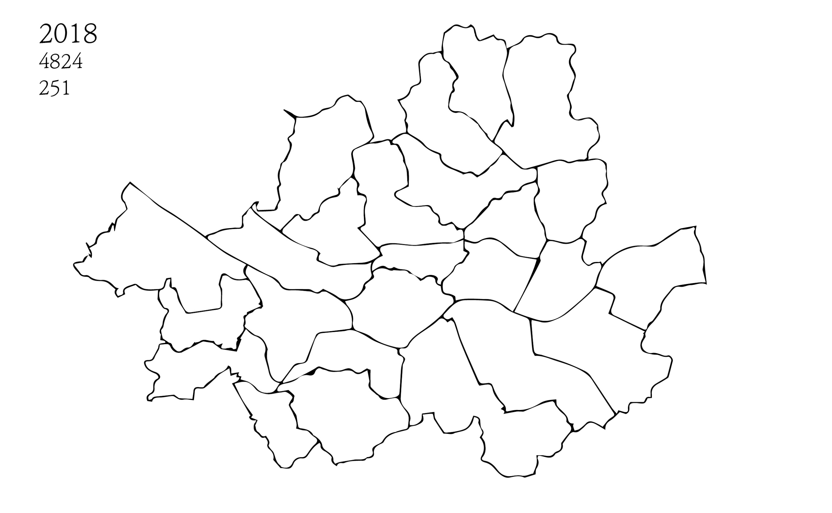
01
Illustration
M A P O D A E G Y O

Slide 9
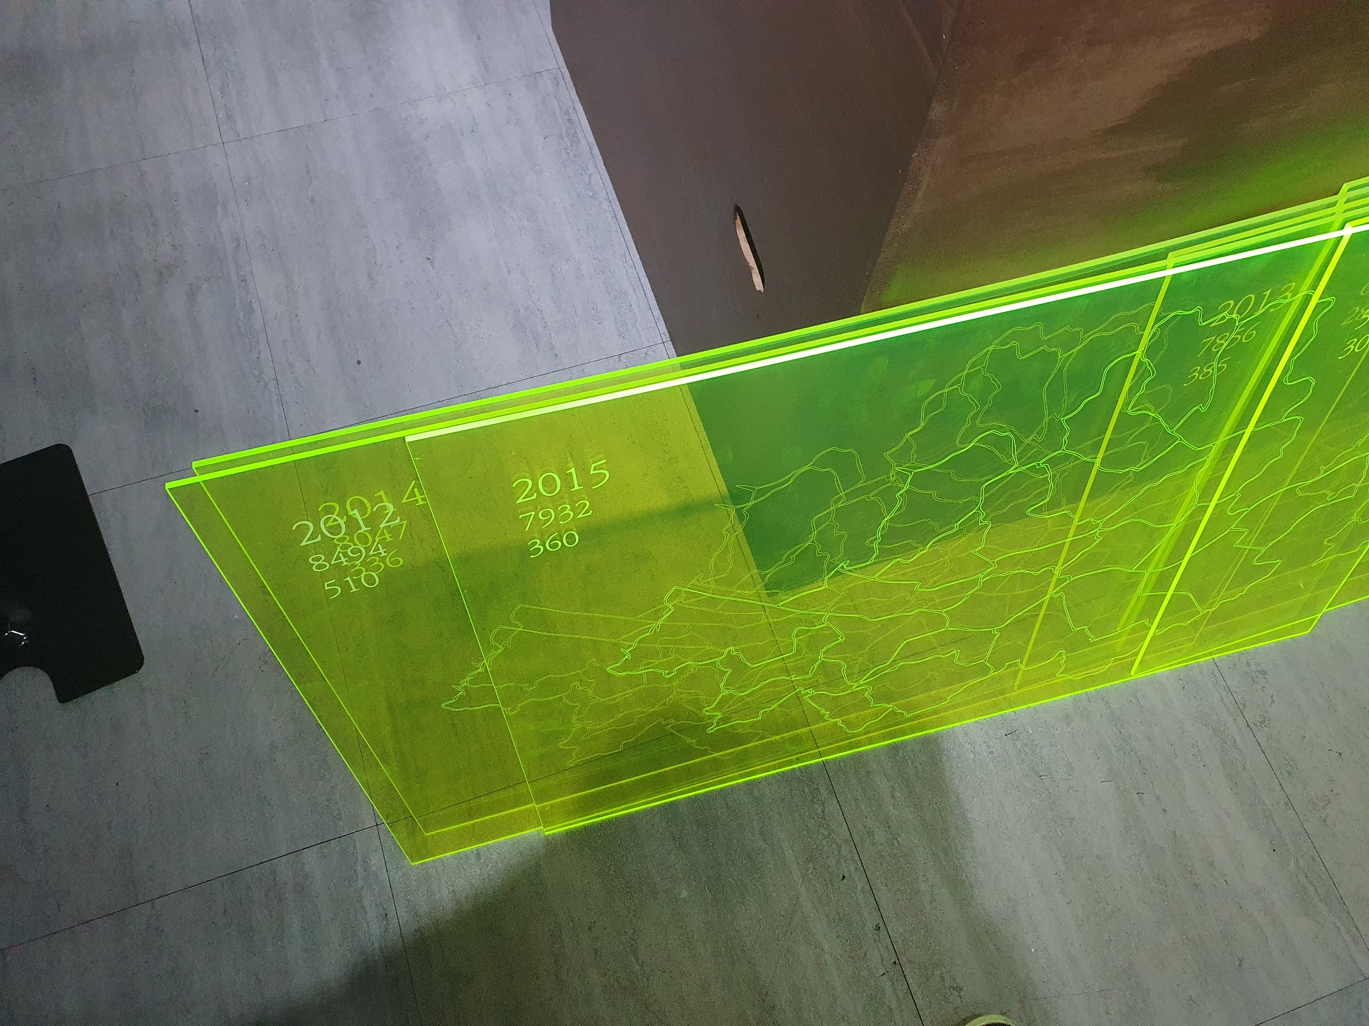
01
Illustration
M A P O D A E G Y O

Slide 10
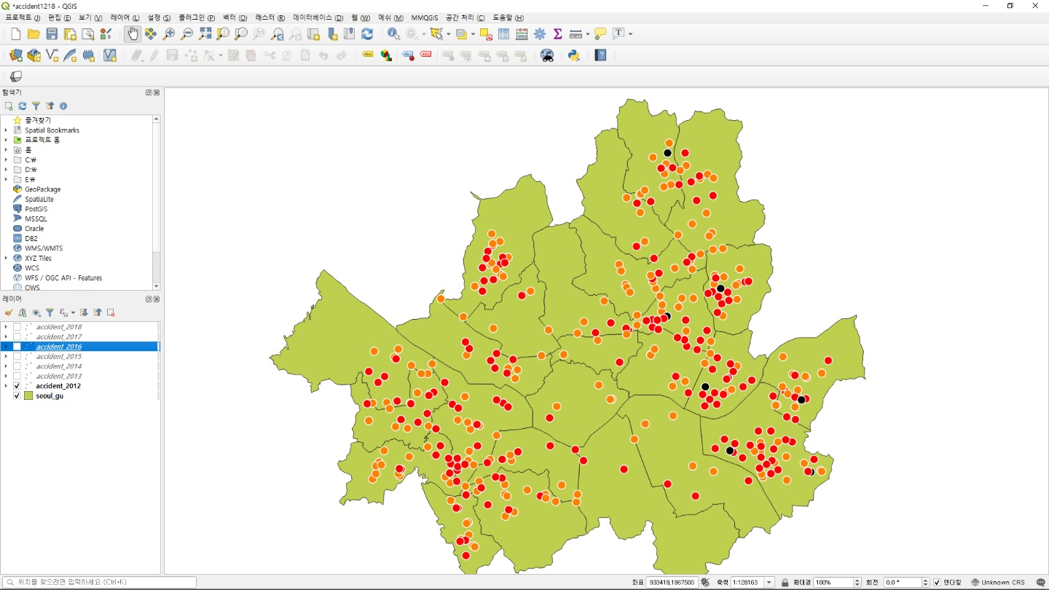
02
Q G I S
M A P O D A E G Y O

Slide 11
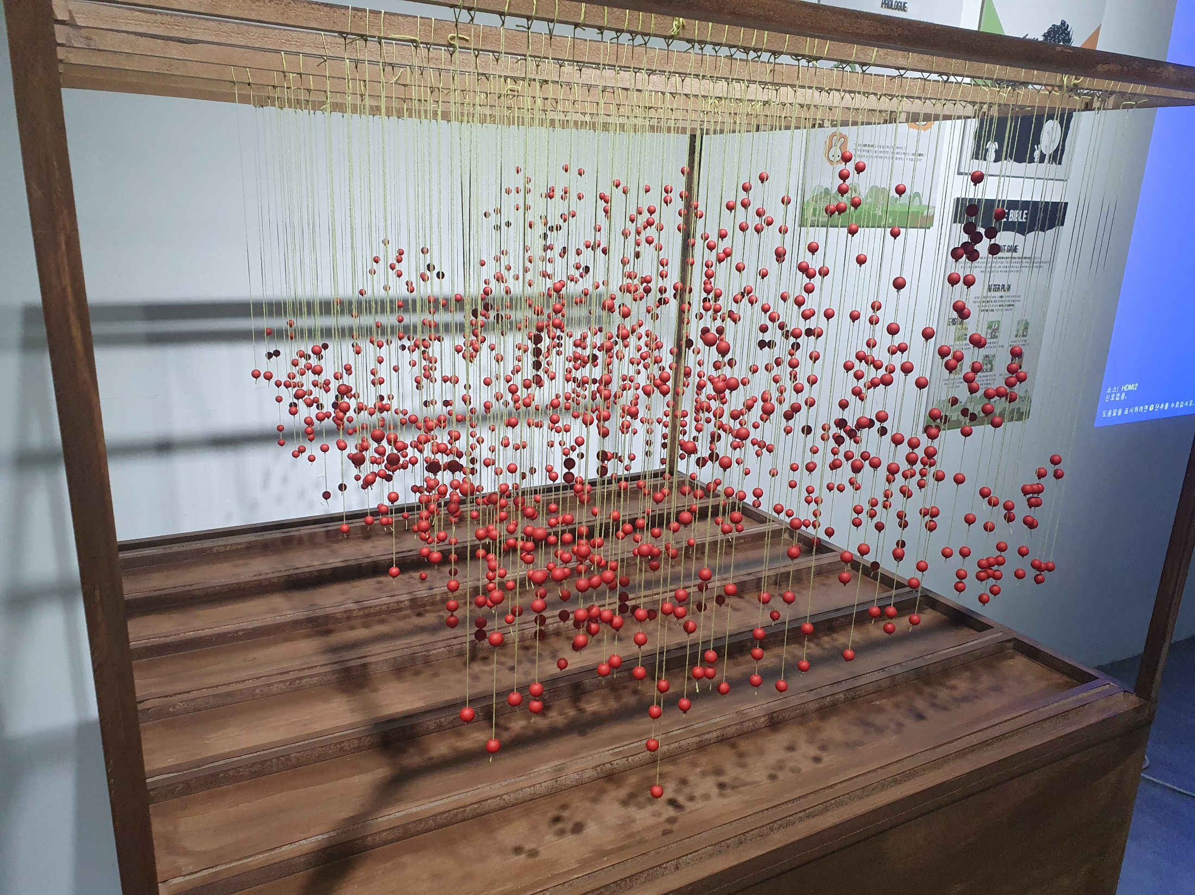
02
Q G I S
M A P O D A E G Y O

Slide 12
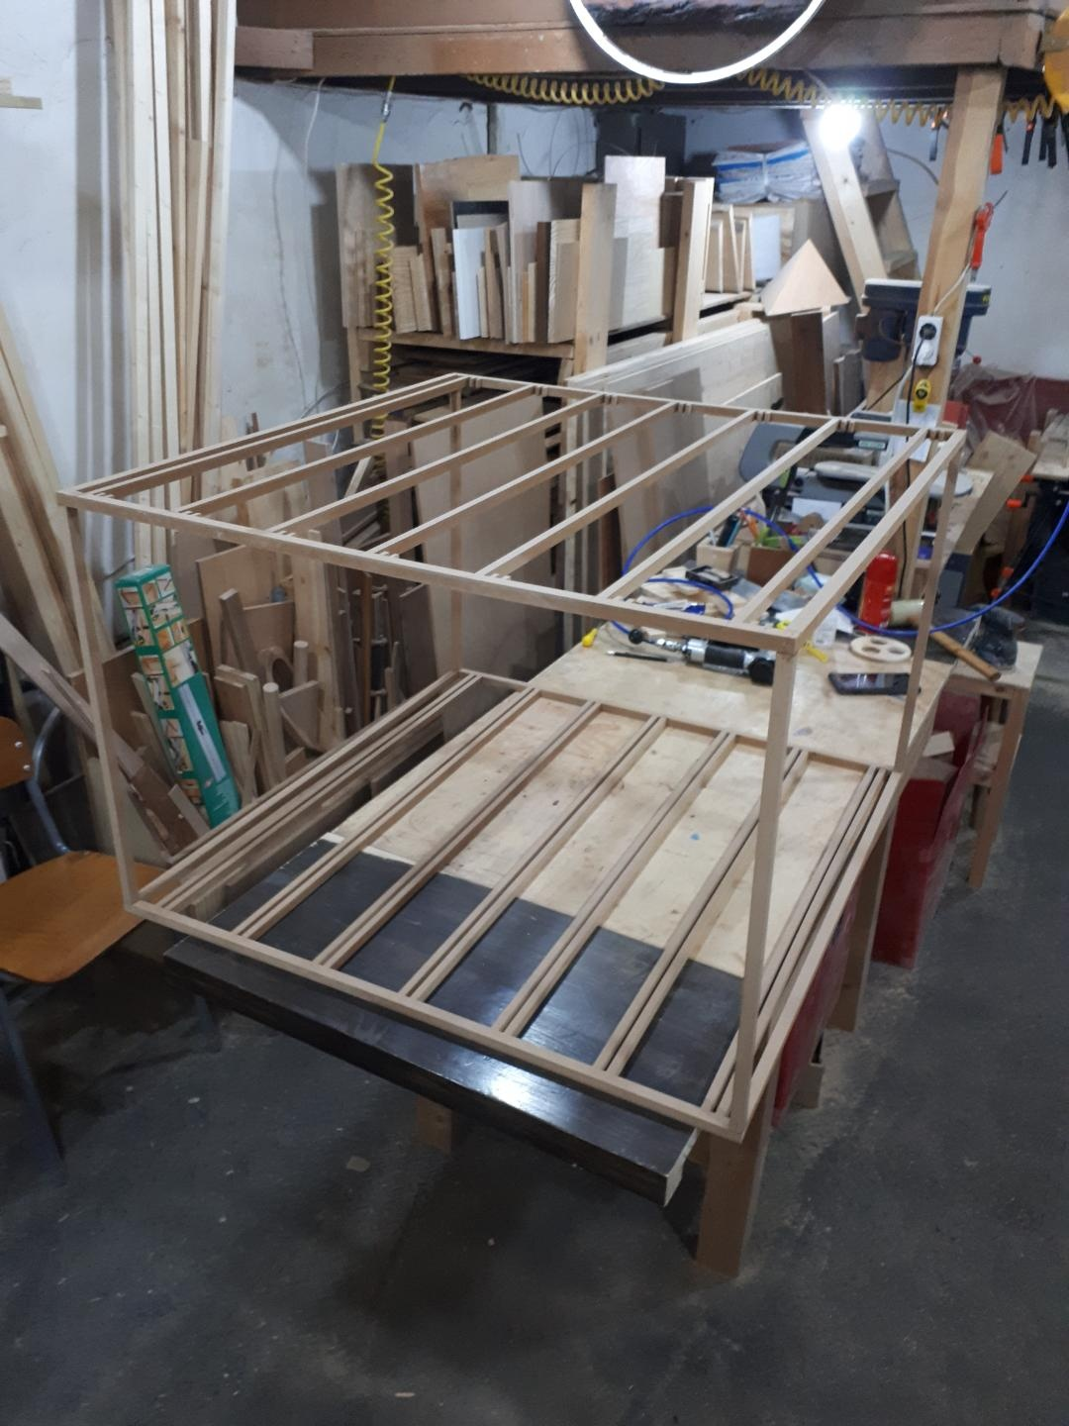
03
Sketch-Up
Sketch 작업본이 없어져 첨부하지 못 했습니다..
M A P O D A E G Y O

Slide 13
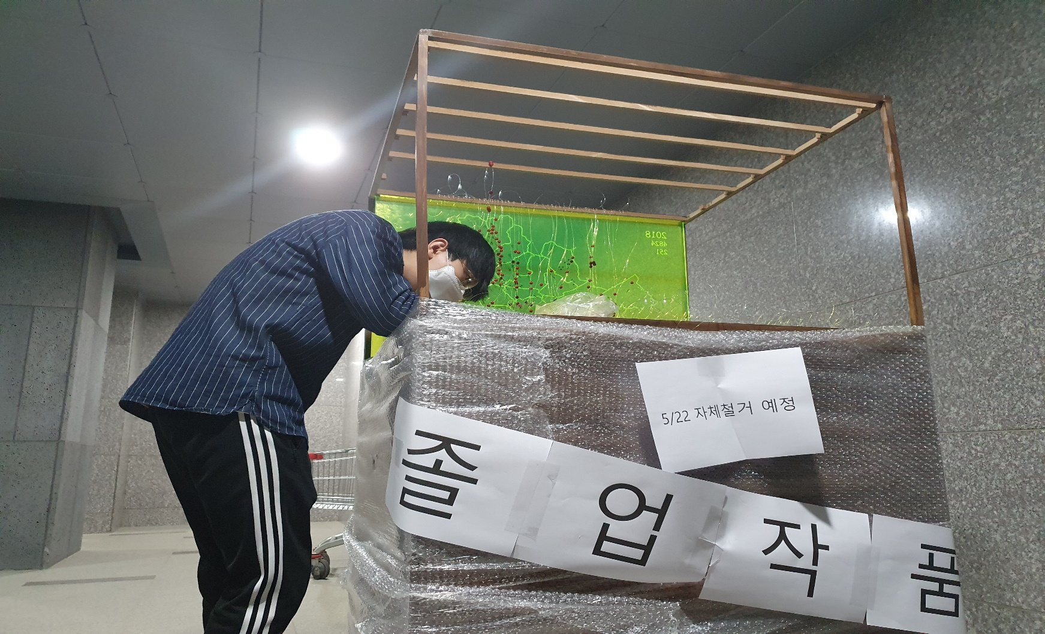
04
Assemble
M A P O D A E G Y O

Slide 14
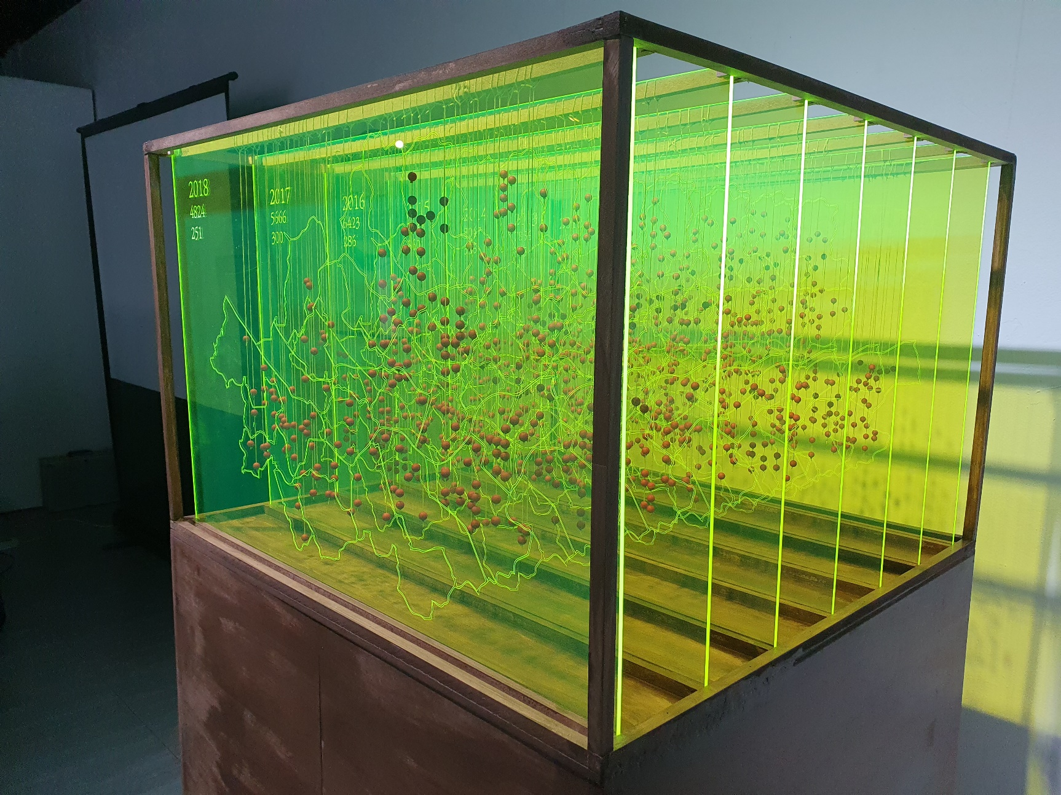
04
Assemble
M A P O D A E G Y O

